Slide 1
공공콘텐츠 빠른 강의등록
콘텐츠관리에서 공공콘텐츠 등록시 조회기능으로
한번에 강의등록까지 자동 등록 기능

Slide 2
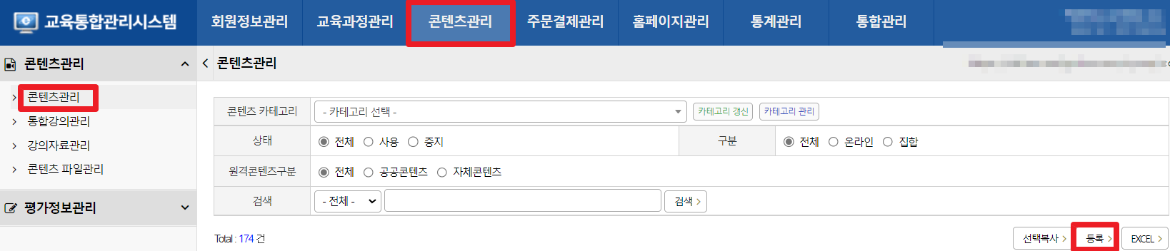
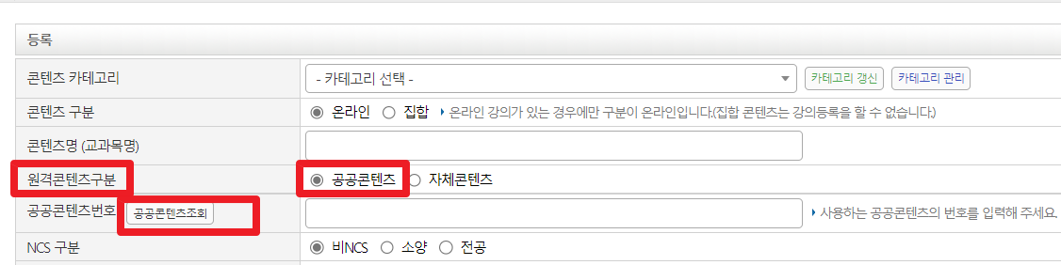
콘텐츠관리 > 콘텐츠관리>등록- 원격콘텐츠구분에 공공콘텐츠로 체크 하시면 바로 밑에 공공콘텐츠조회기능이 생성됩니다.

Slide 3
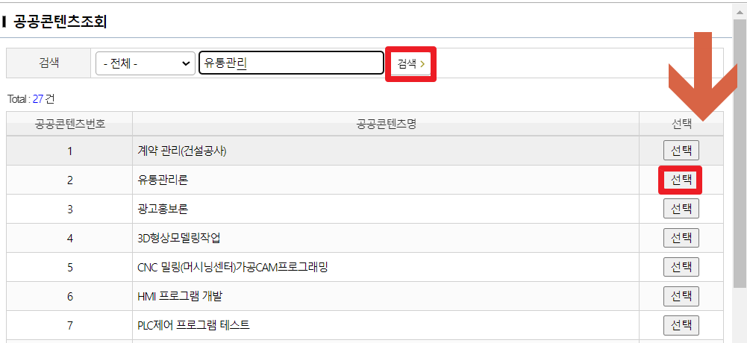
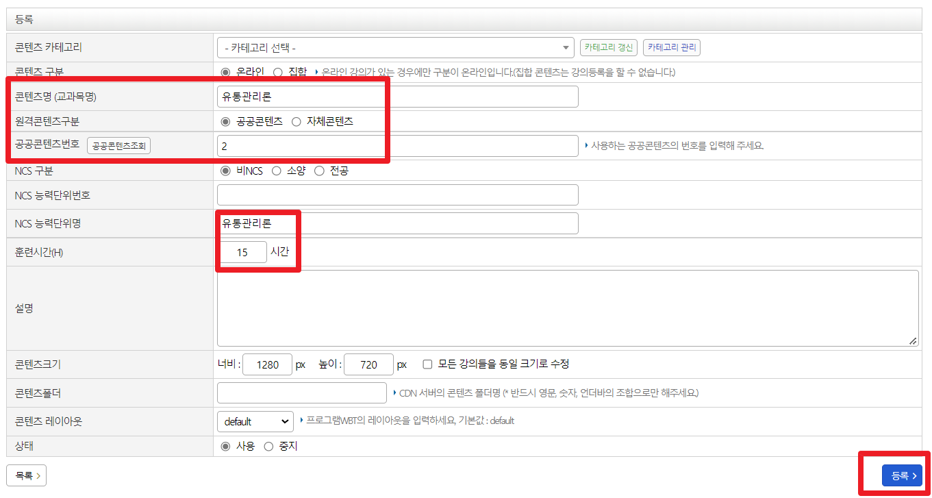
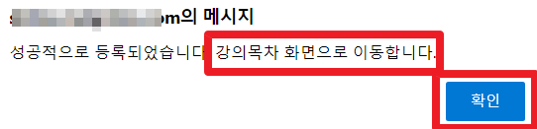
공공콘텐츠조회 창이 뜨면 검색이나 선택체크하시면 콘텐츠명,공공콘텐츠번호가 자동 입력됨,단 훈련시간,ncs능력단위명은 별도 기입후 최종 등록버튼을 누릅니다.

Slide 4
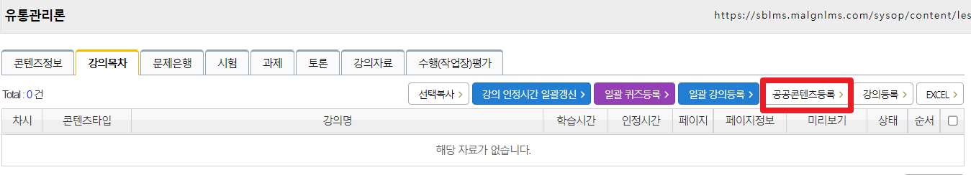
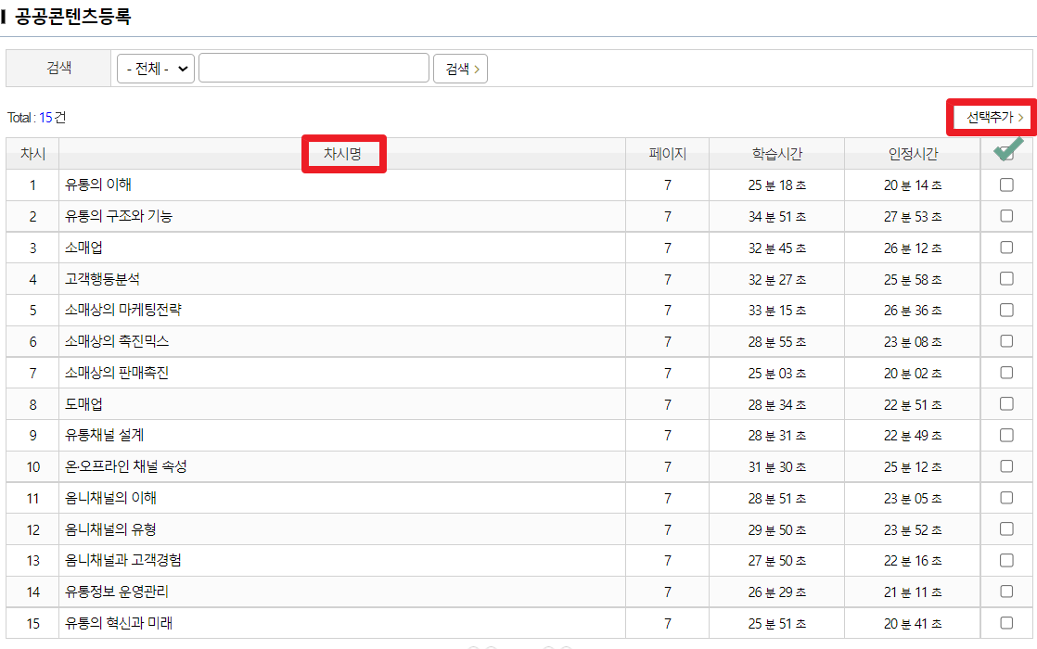
1
공공콘텐츠등록을 누르시면 step
에서 준 메타데이터를 자동으로 차시명
이 나오며 신청하신 차시명만 선택해서
강의 목차를 완성 해주시면 됩니다.
1

Slide 5
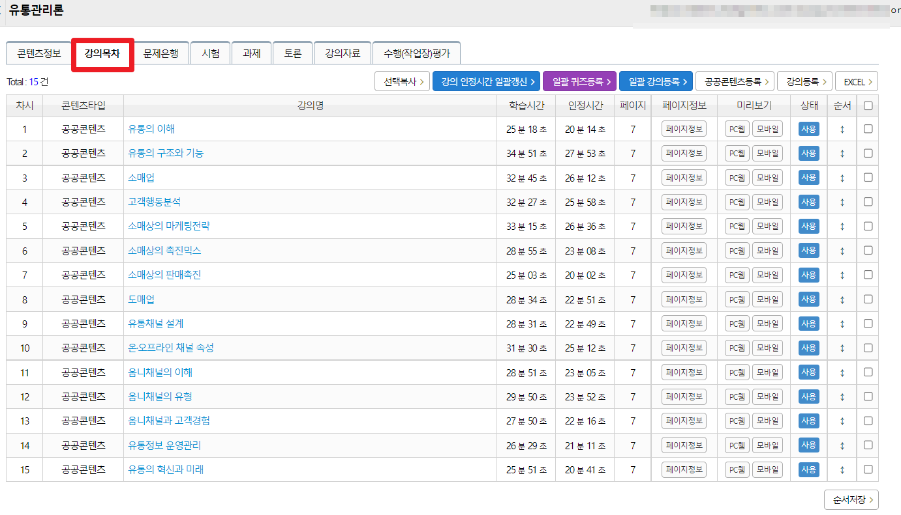
최종 강의 목차가 완성됩니다. ( 단, 강의가 잘 나오는지 미리보기로 확인후 안나오는 영상이 있을 수 있으니 등록 후 각 차시당 모든페이지가 정상적으로 나오는지 확인 ! 안나오는 페이지가 있다면 고객센터로 접수해주시면 온평원에 수정요청 해드리겠습니다!)

